Slide 1
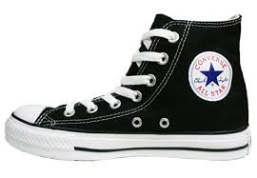

Web Design
四資三 - 莊明璋

Slide 2
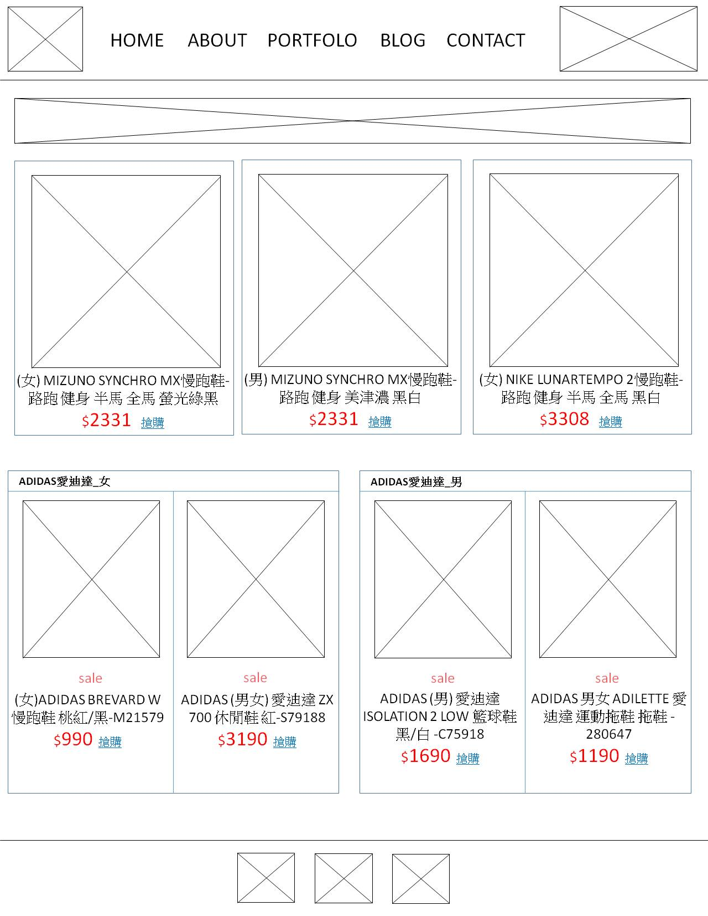
1
2
主導覽列
推薦商品
1
網站Logo
2
優惠Logo
3
社群網站Icon
sale商品
3

Slide 3
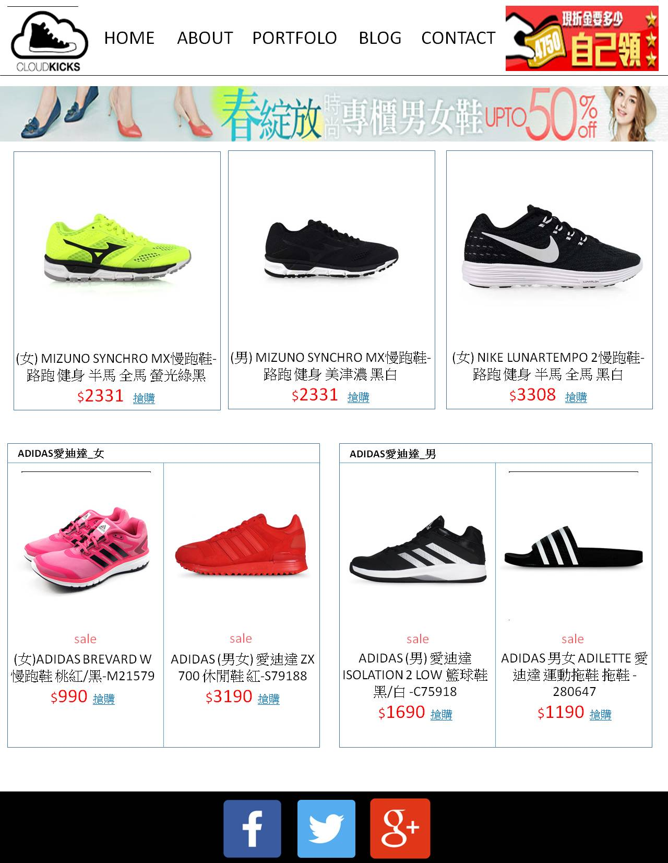





1
色彩：
黑色&白色，在網頁上附上了許多的優惠資訊，用簡潔的顏色搭配，讓顧客能清楚的找出自己想要的商品。
2
視覺回饋：
1. sale
2. $$$$$
3. 搶購
3
字型：
Calibri、新細明體
5
ICON：
4
LOGO：
網頁
優惠

